Slide 1
API & GO

Slide 2


API
Application Programming Interface - способ коммуникации между программами.
Контракт, который предоставляет программа.

Slide 3

API описывает формат
API описывает формат как одна программа должна обращаться к другой
“Ко мне можно обращаться так и так, я принимаю это на вход и выдаю это”
API состоит из:
Метод
Входные параметры
Выходные параметры

Slide 4
API описывает формат
Метод API
Входные данные
Выходные данные

Slide 5
API - “набор функций”
Метод API
Входные данные
Выходные данные
Входные параметры
Выходные параметры
Функция

Slide 6
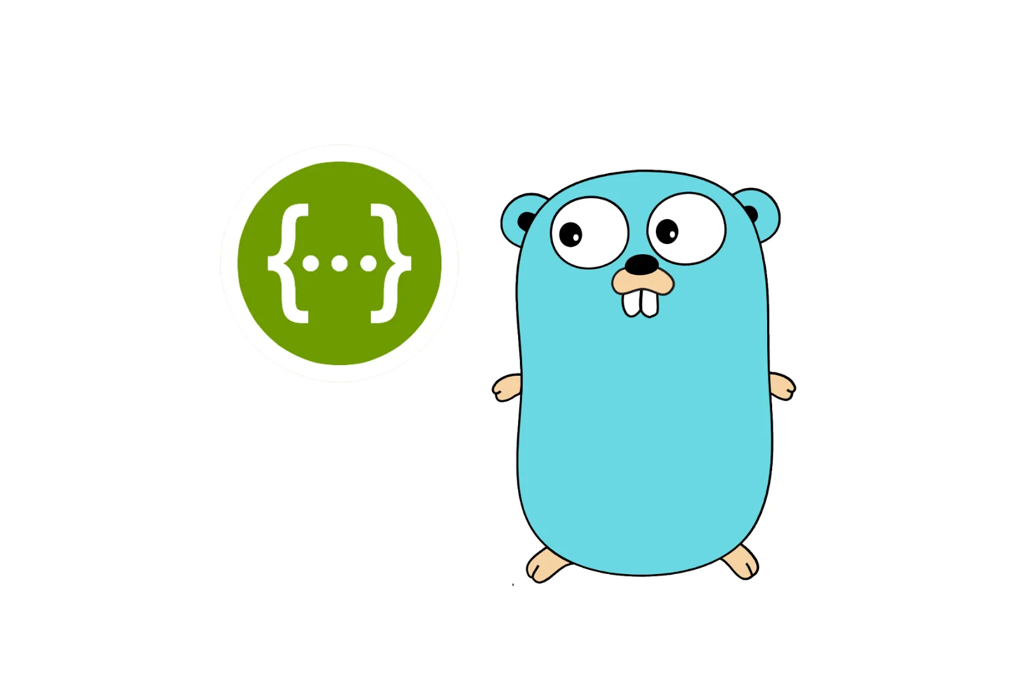
REST API - Representational State Transfer
Скоростной и надежный
Легко масштабируемый
Позволяет передавать данные в формате JSON, XML, HTML

Slide 7
REST API
Основные компоненты
URL - адрес API метода
HTTP-метод - чаще всего GET для чтения и/или POST для записи
Headers - заголовк, предоставляют информацию об авторизации и пр.
Body - Входные параметры в формате JSON

Slide 8
REST API - HTTP методы
GET - чтение данных
POST - создание ресурсов, например поста
PUT - обновление или замена данных
DELETE - удаление данных

Slide 9
Примеры REST API - чтение
GET /order/1
Response:
{
"name": "Vegetables",
"price": "1000$",
"count": 4
}

Slide 10
Примеры REST API - чтение
GET /orders
Response:
{
orders: [
{
"id": 1,
"name": "Vegetables",
"price": 1000,
"count": 4,
},
{
"id": 2,
"name": "Clothes",
"price": 400
...
]
}

Slide 11
Примеры REST API - создание
POST /order
Request:
{
"name": "Car",
"price": 100,
"count": 1
}

Slide 12
Обработка в GO
Создать обработчик URL метода API
Пропарсить тело запроса
Выполнить полезную нагрузку - сохранить в базу новый пост

Slide 13
Обработчик запроса
// Создать обработчик урла как обычно.
// Через Methods указать, что данный метод работает только через POST
mux.HandleFunc("/order", createOrder(dbx)).Methods(http.MethodPost)

Slide 14
Пропарсить тело запроса - определить структуру
// Описываем структуру запроса
type createOrderRequest struct {
Title string `json:"title"`
Content string `json:"content"`
}
Аннотация `json` напротив поля структуры указывает какое поле из JSON при парсинге будет записано в поле.
Работает по аналогии с аннотацией db при чтении из базы данных.

Slide 15
Пропарсить тело запроса
import (
...
"encoding/json" // Импортируем библиотеку для работы с JSON
...
)

Slide 16
Пропарсить тело запроса
// … тело ф-ии createOrder
reqData, err := io.ReadAll(r.Body) // Прочитали тело запроса с reqData в виде массива байт
if err != nil {
// ... обработка ошибки
}
var req createOrderRequest // Заранее объявили переменную createOrderRequest
err = json.Unmarshal(reqData, &req) // Отдали reqData и req на парсинг библиотеке json
if err != nil {
// ... обработка ошибки
}
// ...

Slide 17
Выполнить полезную нагрузку - сохранить в базу. Возможно что-то ещё...
func saveOrder(db *sqlx.DB, req createOrderRequest) error {
const query = `
INSERT INTO
order
(
title,
content
)
VALUES
(
?, // Вместо конкретных значений - ? плейсхолдеры для значений
?
)
`
_, err := db.Exec(query, req.Title, req.Content) // Сами данные передаются через аргументы к ф-ии Exec
return err
}

Slide 18
Выводы
Узнали про API - почитать про API
Узнали про REST API
Пощупали JSON парсинг со стороны бекенда

Slide 19

Финальный мем

